Slide 1
Integraatio teknisesti
Jari Tarhanen, Tietoevry Oyj
Kari Valde, Ictus Consulting

Slide 2
Palvelukerrokseen liittymisen yleiset periaatteet

Slide 3
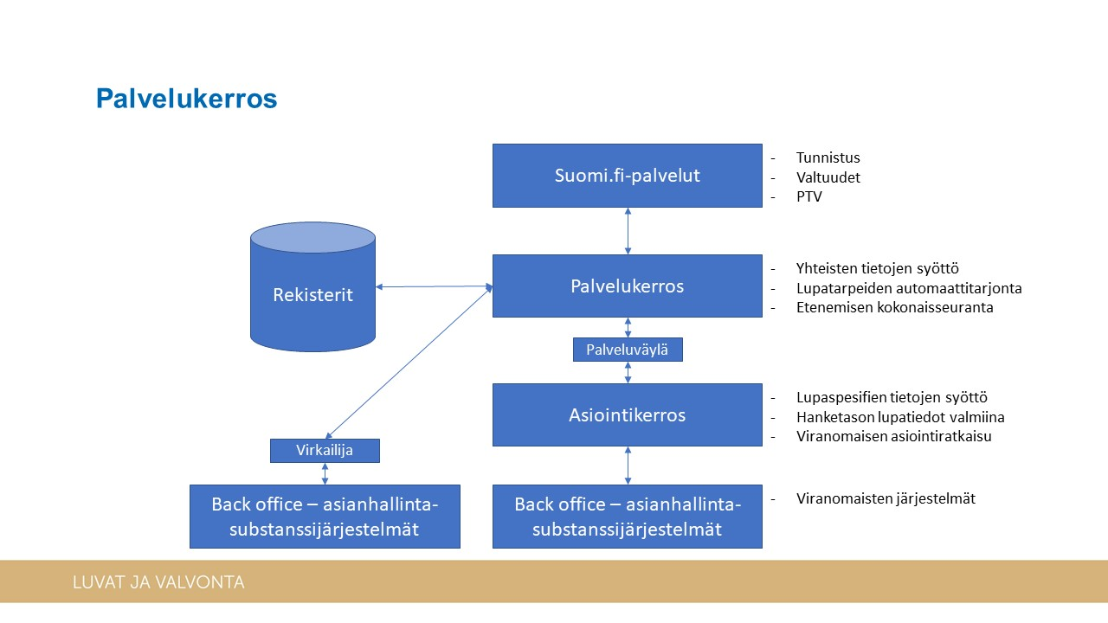
Palvelukerrokseen liittymisen yleiset periaatteet
Palvelukerros liitetään vain asiointipalveluihin/asiointikerrokseen käsittelyjärjestelmien sijasta, jolloin vältytään useilta integroitavilta rajapinnoilta yhtä asiointia kohden.
Palveluväylä ja asiointikerros piilottaa viranomaisen järjestelmän ja sen muutokset Palvelukerrokselta.

Slide 4
Palvelukerrokseen liittymisen yleiset periaatteet
Asiointijärjestelmä edelleenvälittää tarpeen mukaan uusia tilatietoja ja tietoa viranomaisten käsittelyjärjestelmistä Palvelukerrokselle palveluväylän kautta.

Slide 5
Liityntärajapinta
Pakolliset otsikkotiedot
Vaihtoehtoiset otsikkotiedot
Tietoturva

Slide 6
Liityntärajapinta
LV:n ja palveluväylän kommunikointi ja tiedonvaihto hoidetaan REST-API protokollan mukaisesti.
Palvelut toteutetaan noudattaen OpenAPI 3 standardia, jota myös palveluväylä/X-Road noudattaa
LV:llä on vaihtoehtoisesti myös RabbitMQ viestirajapinta, mutta palveluväylän kanssa vain käytössä REST-palvelut.
HTTP-otsikkotiedot
X-Road-Client: määrittää organisaation/alijärjestelmän, joka toimii palvelun kutsujana. Alijärjestelmän koodi on valinnainen.
Suositellut otsikkotiedot
Content-Type- ja Accept-otsikkotietoja on suositeltavaa käyttää. Jos Accept-otsikkotietoa ei käytetä, liityntäpalvelin käyttää vakiona arvoa application/json.
Tietoturva
HTTPS-protokollan käyttö. HTTPS suojaa siirrossa autentikointitiedot (esim. salasanat, API-avaimet ja JSON Web Tokenit).
JWT-käyttö autentikointitapana:
Ei tuettuna X-Roadin kanssa, mutta mahdollista lähettää ne HTTP-otsikkotiedoissa palvelun käyttäjältä (Authorization) palvelun tuottajalle; X-Road siirtää otsikkotiedot muuttamattomina.

Slide 7
Liittymisprosessi / roolit
Asioinnin aloitus & valtuudet
Tietojen haku ja populointi
Tilatietojen muuttaminen

Slide 8
1. Asioinnin aloitus & valtuudet
Aloita
LV
1. URL ohjaus asiointijärjestelmään asiointitunnisteen kanssa
Asiointijärjestelmä
Palveluväylä
2. Kysytään LV:ltä valtuuskoodit
2. Palautetaan Y-tunnus ja valtuuskoodit

Slide 9
2. Tietojen haku ja populointi
LV
Palveluväylä
Asiointijärjestelmä
1. Pyydetään asioinnin populoitavat tiedot ja liitetiedostolistan
1. Palautetaan yhteistietojen lomakkeen tiedot ja lista liitetiedostoista
2. Haetaan yhteiset liitteet
2. Palautetaan liitteeseen liittyvää data (nimi, sisältö, mime, hash)

Slide 10
3. Tilatietojen muuttaminen
LV
1. Ilmoitetaan muuttuneista asioinnin tilatiedoista:
- status: ”aloitettu”, vapaaTeksti: ”asiointiUrl”
Palveluväylä
Asiointijärjestelmä
2. Ilmoitetaan muuttuneista asioinnin perustiedoista: - lomakeData (päivittyneet tiedot)
3. Ilmoitetaan muuttuneet asioinnin tilatiedot:
- LV:n asiointiId, status, vapaaTeksti, diaari (jos tiedossa)
4. Ilmoitetaan käsittelevä viranomainen: - LV:n asiointiId, diaari, käsittelijä, virtuId, email
5. Ilmoitetaan muuttuneet asioinnin tilatiedot:
- LV:n asiointiId, status, vapaaTeksti, diaari

Slide 11
Tilatiedot
Tilatietojen siirtymät takaisinpäin on estetty.
Asioinnin päätilat:
0 new / Aloittamatta
1 Draft / Luonnos
2 Sent / Lähetetty
3 Received / Vastaanotettu
4 InProgress / Käsittelyssä
5 Accepted / Myönteinen päätös
6 AcceptedInEffect / Myönteinen päätös, lainvoimainen
7 Rejected / Kielteinen päätös
8 RejectedInEffect / Kielteinen päätös, lainvoimainen
9 Expired / Rauennut
10 Canceled / Peruttu
11 Inadmissible / Tutkimatta jätetty
12 Resolved / Päätös annettu
13 PartiallyGranted / Päätös, osittain myönnetty
14 ReceivedNoFurtherAction / Vastaanotettu (valmis)
15 Registered / Rekisteröity
Asioinnin alitilat:
0 InfoRequest / Tietopyyntö
1 InfoRequestAnswered / Tietopyyntöön vastattu
2 Hearing / Kuuleminen
3 HearingFinished / Kuuleminen päättynyt
4 ApplicationReviewRequestForAuthorities / Lausuntopyyntö
5 ApplicationReviewed / Lausunto annettu
6 RequestForApplicantsResponse / Vastinepyyntö
7 ResponseGivenByApplicant / Vastine annettu
Asioinnin alitila hyväksytään ainoastaan, kun asiointi on käsittelyssä. Alitilat täytyy aina aloittaa ensin, jotta se voidaan myös päättää.

Slide 12
Liityntärajapinnat
REST-palvelut
Esimerkki hakemuksen lähettämisestä

Slide 13
REST-palvelut
Tietojen haku/käsittely
GET /api/v1/tiedot/{AsiointiId}
Palauttaa asioinnin nimen ja linkin asiointiin.
Käsittelevän viranomaisen järjestelmä voi hakea tietoa kokonaisuudesta ja suoran linkin kohteelle, jotta virkailija voi siirtyä suoraan käsiteltävälle kohteelle tarkastelemaan kokonaisuuden tietoja ja keskusteluita.
PUT /api/v1/tiedot/{AsiointiId}
Asettaa asiointipalvelun asioinnin osoitteen. Osoite ohjaa oikealle asioinnille asiointipalvelussa.
Onnistuneen asioinnin aloituksen jälkeen asiointipalvelu välittää palvelukerrokselle kyseiseen asiointiin johtavan suoranlinkin, jonka kautta asioija voidaan seuraavilla kerroilla ohjata suoraan oikealle asioinnille asiointipalvelussa
GET /api/v1/tiedot/{AsiointiId}/lomakedata
Palauttaa asioinnin yhteisten tietojen lomakkeelle syötetyt tiedot.
Tiedot asiointijärjestelmä voi populoida hakemukselle ja hakea liitetiedostot tiedosto listauksen mukaan. Listauksessa meta-data, jonka pohjalta asiointijärjestelmä voi päätellä mitkä tiedostot se noutaa j mihin kohtaan hakemusta liite liitetään

Slide 14
REST-palvelut
Tietojen haku/käsittely
PUT /api/v1/tiedot/{AsiointiId}/lomakedata
Asiointipalvelu päivittää yhteistentietojen lomakkeen tietoja
Jos asioija päivittää asiointipalvelussa palvelukerrokselta autopopuloituja tietoja voi asiointipalvelu päivittää kyseiset tiedot palvelukerrokselle.
PUT /api/v1/tiedot/{AsiointiId}/diaari
Asiointipalvelu päivittää asian diaarin Palvelukerrokselle.
PUT /api/v1/tiedot/{AsiointiId}/kasittelija
Asiointipalvelu päivittää voimassaolevat käsittelijätiedot.
Käsittelijän/käsittelijöiden asetus. Lista ylikirjoittaa palelussa mahdollisesti olevan listan.

Slide 15
REST-palvelut
Tilat
PUT/api/v1/tila/{AsiointiId}
Asiointipalvelu päivittää asioinnin tilan. Asiointipalvelu päivittää asioinnissa tapahtuvat tila muutokset palvelukerrokselle asioinnin etenemisen seuraamiseksi. Päätila ei voi siirtyä takaisin aikaisempaan tilaan.
Valtuudet
GET /api/v1/valtuudet/{AsiointiId}
Palauttaa asiointiin oikeuttavat valtuuskoodit ja mahdolliset tarkenteet.
Tiedosto(liitteet):
GET /api/v1/tiedosto/{tiedostoId}
Asiointi palvelu lataa lupaan liittyvät tiedostot yksitellen ja voi liittää sen lupahakemukselle

Slide 16
Hakemuksen lähettäminen
Palvelukerros
Palveluväylä
Asiointipalvelu
https://sahkoinenasiointi.ahtp.fi/fi/uusi/lupa?tunniste=377201
GET /api/v1/valtuudet/377201
200 OK - valtuuskoodit
- y-tunnus
Valtuuskoodien tarkistus
GET /api/v1/tiedot/377201/lomakedata
200 OK - lomakeData, …
Asioija aloittaa täyttämään lomaketta
GET /api/v1/tila/377201
- Tila: luonnos
200 OK
GET /api/v1/tiedosto/123456
- Liitteiden kysely
200 OK

Slide 17
Hakemuksen lähettäminen
Palvelukerros
Palveluväylä
Asiointipalvelu
Asioija täyttänyt ja lähettänyt lomakkeen
Lomakkeen lähetys ja
Tekninen kuittaus
PUT /api/v1/tila/377201
Tila: Vastaanotettu
200 OK
PUT /api/v1/tila/377201
Tila: Käsittelyssä
Saapumisilmoitus käsittelyyn ottamisesta
200 OK
PUT /api/v1/tiedot/377201/diaari
200 OK
PUT /api/v1/tiedot/377201/kasittelija
200 OK

Slide 18
Toimi näin
Tunnista nykyiset sähköiset asiointipalvelut
Tarkista järjestelmätoimittajalta, onko integraatio jo olemassa tai tulossa
Ota yhteys Luvat ja valvonta –hankkeeseen luvatjavalvonta.tem@gov.fi integraation käyttöönottoa tai toteutusprojektin aloitusta varten

